Slide 1
Дидактическая игра
"Республика Коми – наш дом"
Авторы:
воспитатель I квалификационной категории
Нестерова Наталия Юрьевна,
МБДОУ «Детский сад № 69» г. Сыктывкара, 2019 г.

Slide 2
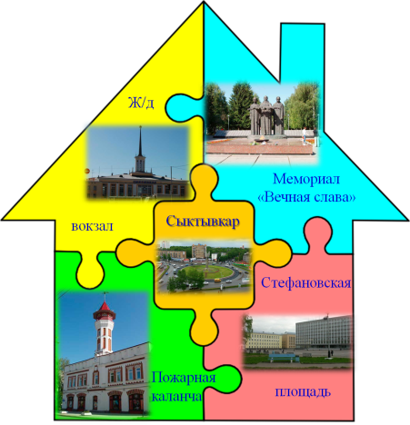
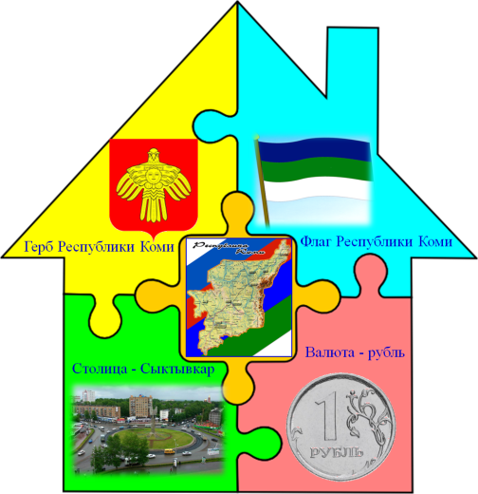
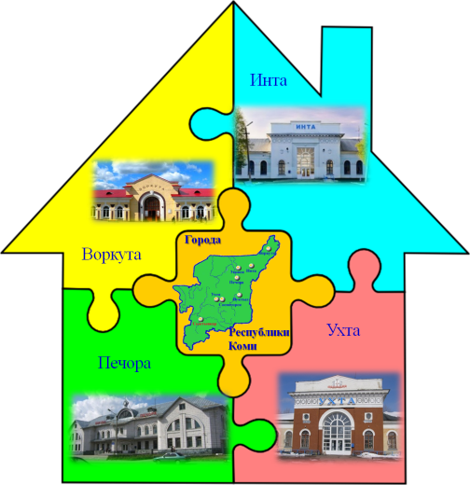
Игра "Республика Коми – наш дом" познакомит ребёнка с государственными символами Республики Коми, достопримечательностями города Сыктывкара, столицей Республики Коми, культурой коми народа, коми орнаментом. Ребёнок узнает, какие города в Республике Коми.

Slide 3
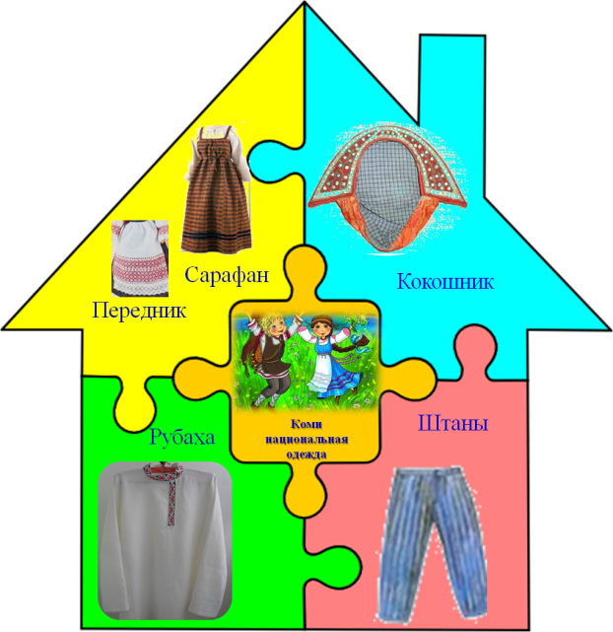
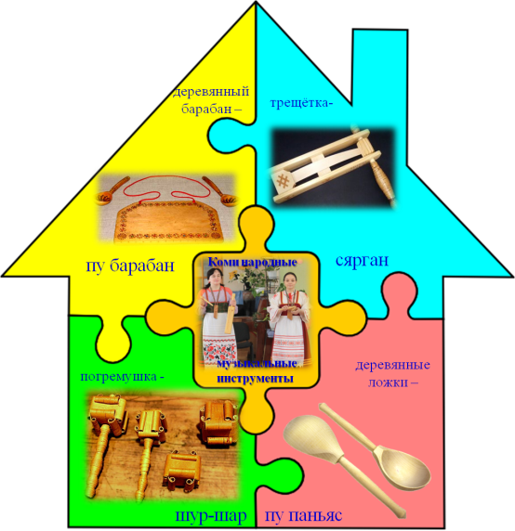
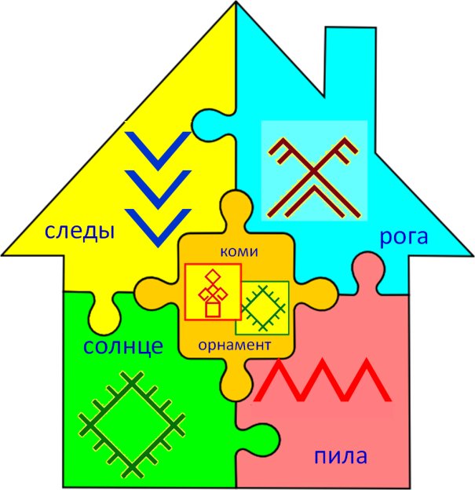
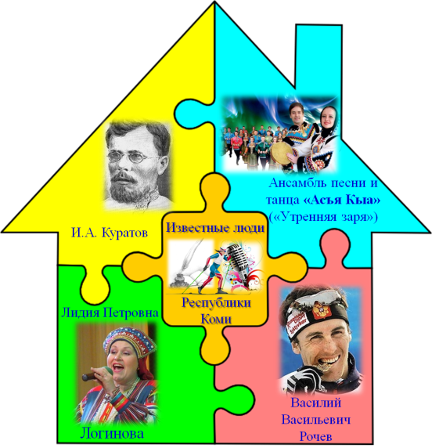
Дошкольник научится обобщать картинки и распределять их по группам. Правила игры просты, увлекательны и содержат несколько вариантов игр разного уровня сложности, направленных на развитие памяти, внимания и речи ребёнка.

Slide 4
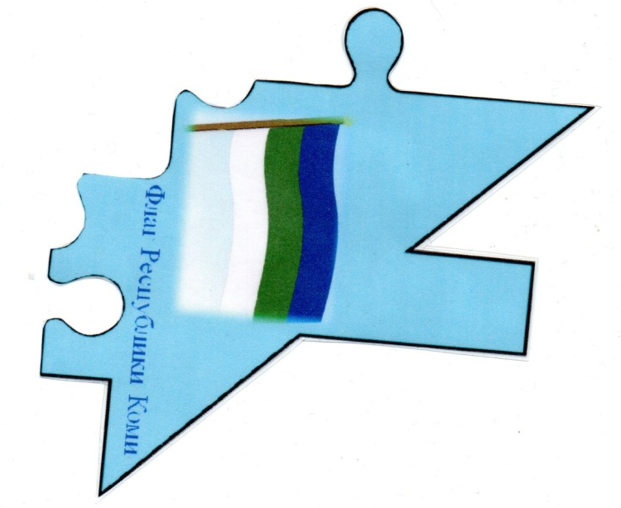
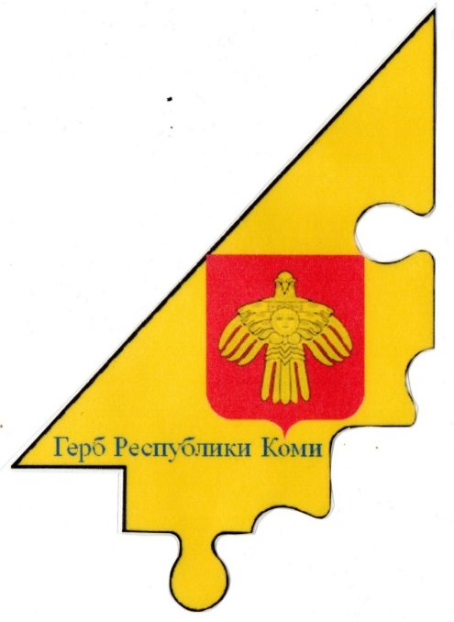
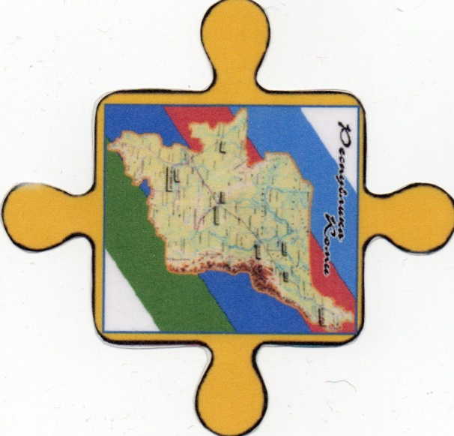
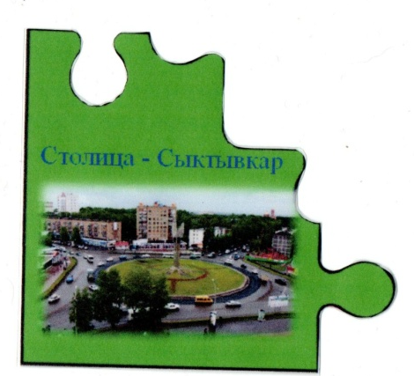

В комплект игры входят 35 цветных карточек-пазлов, объединённых в 7 блоков.
I блок символы Республики Коми

Slide 5
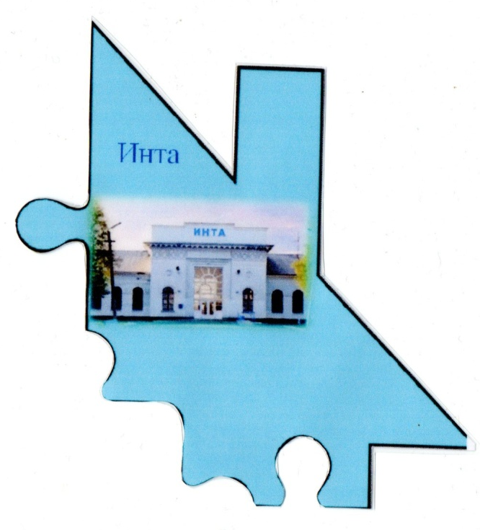

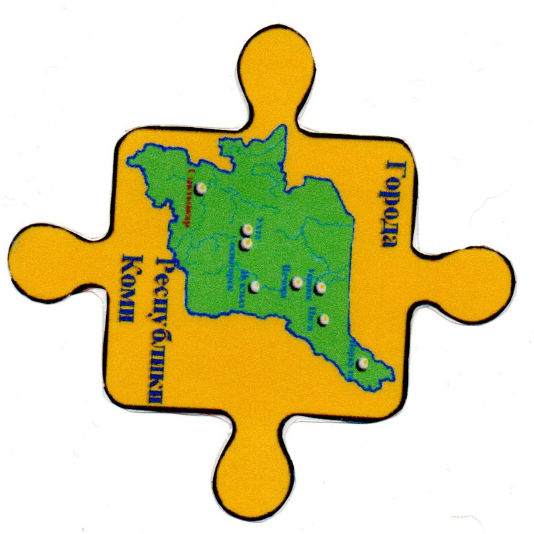
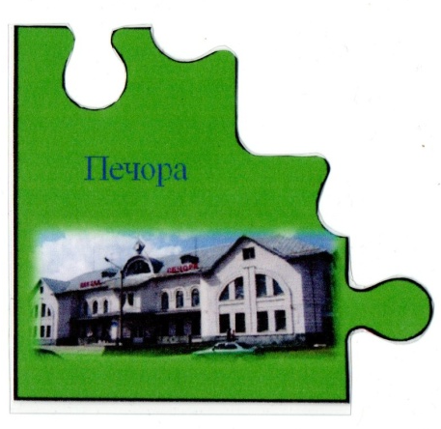

II блок города Республики Коми

Slide 6
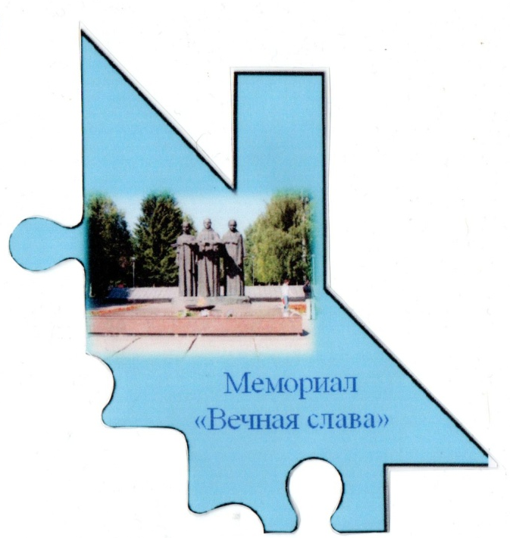

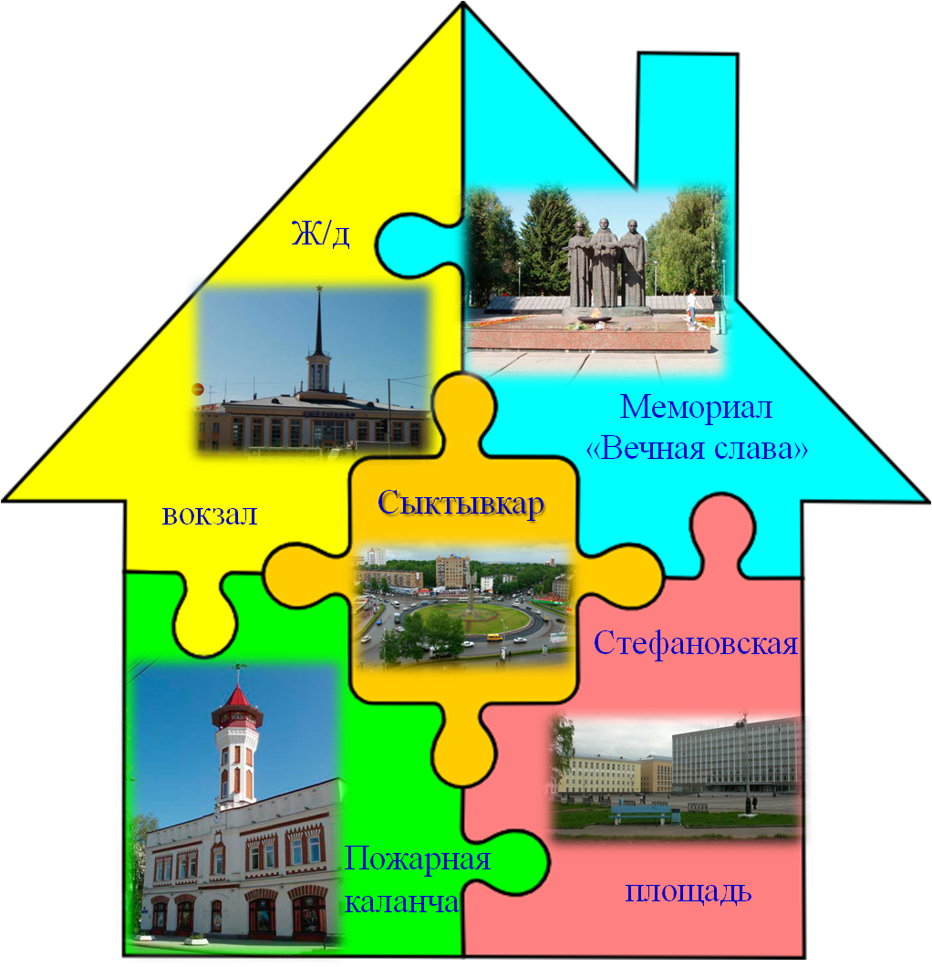
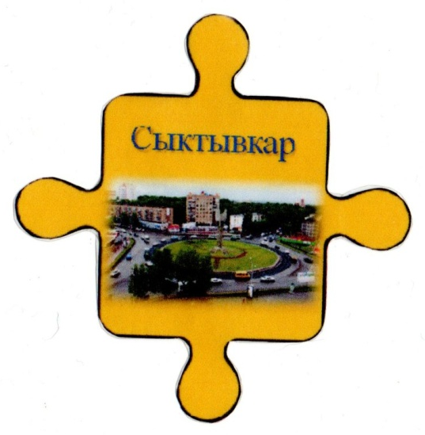
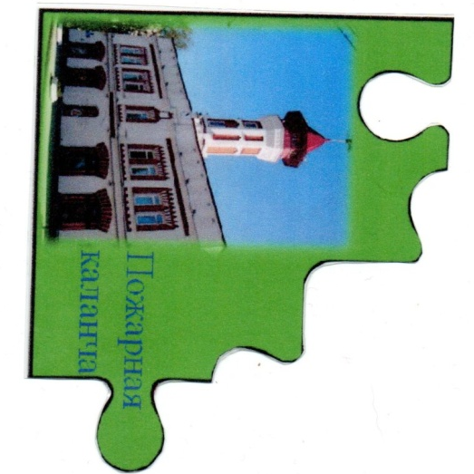

III блок - столица республики Коми Сыктывкар

Slide 7
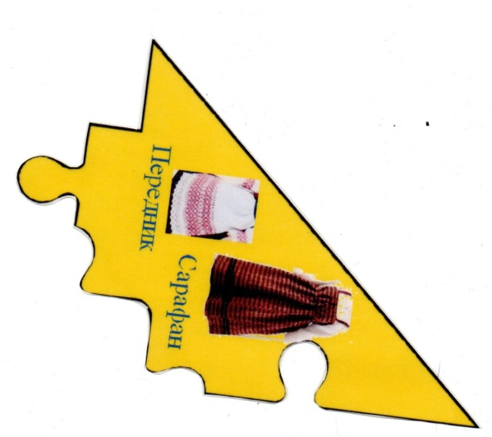

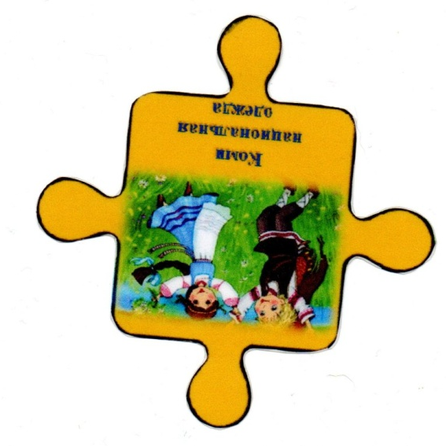
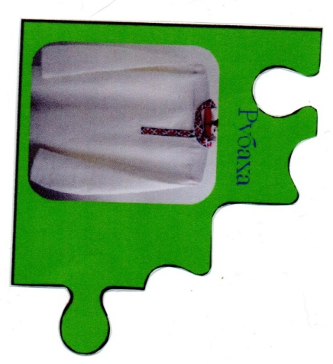

IV блок коми национальная одежда

Slide 8
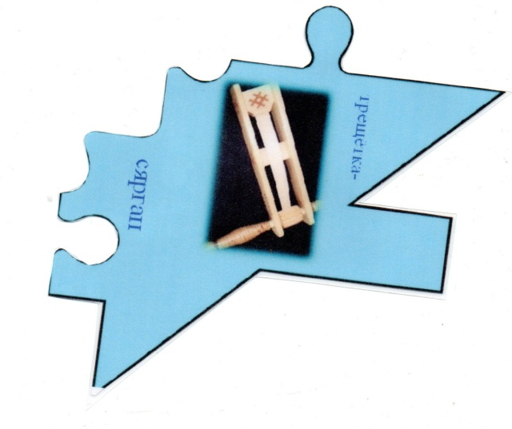


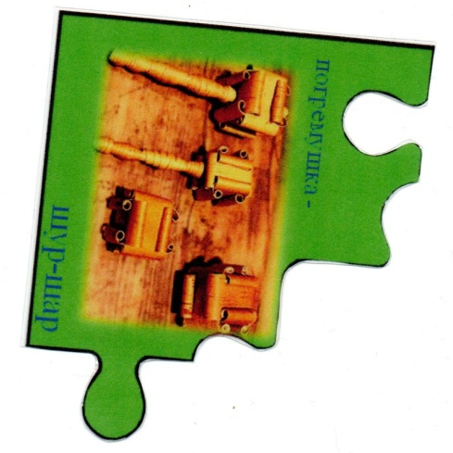

V блок коми народные музыкальные инструменты

Slide 9
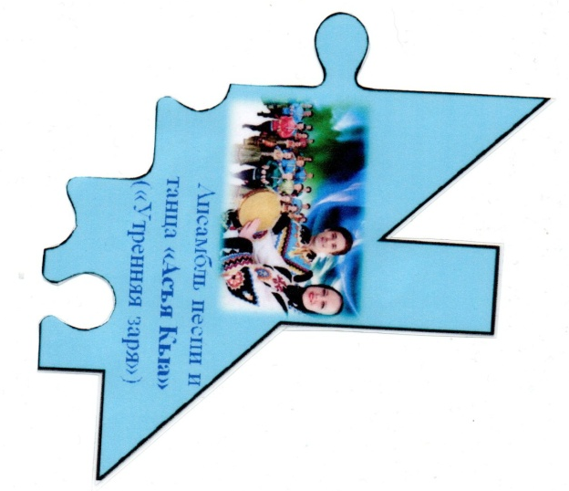

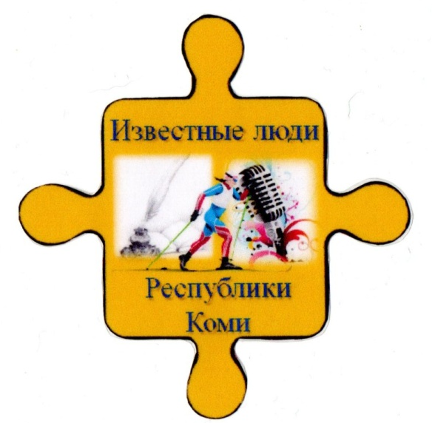
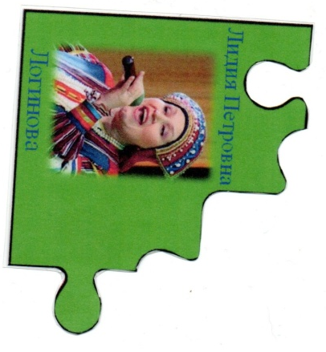

VI блок известные люди Республики Коми

Slide 10
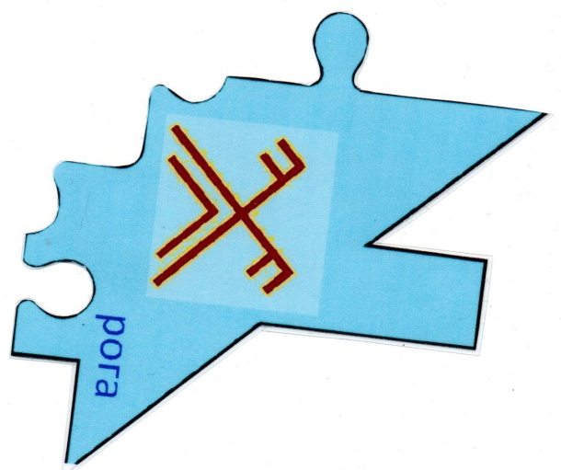

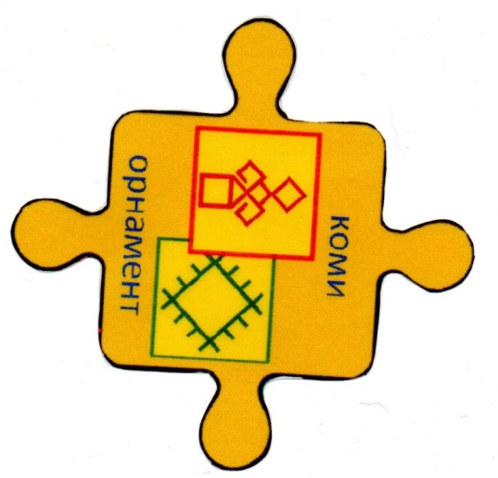
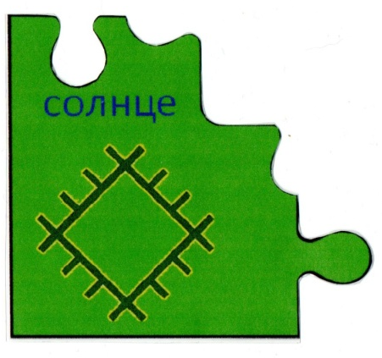

VII блок коми национальный орнамент

Slide 11
Игра "Республика Коми – наш дом" отвечает требованиям ФГОС ДО и обеспечивает: возможность учитывать индивидуальные способности детей (задания разной сложности); разнообразие игровых заданий; интегрирование разных видов детской деятельности (речевую, познавательную, игровую); возможность разнообразить самую скучную тему; научить простому способу запоминания; объединить группу детей для увлекательного и полезного занятия; компактное хранение (большое количество разных игр и заданий в одной коробке:"Что лишнее?", "Цепочка", "Прятки", "Парочки"); вариативность использования заданий.

Slide 12

Игра "Республика Коми – наш дом" позволила разнообразить работу по формированию первоначальных представлений и повысила познавательный интерес у детей.

Slide 13
Спасибо за внимание!

